Slide 1
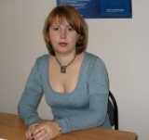
Облачные технологии для совместной работы на уроках информатики
ОГБОУ ДПО «Костромской областной институт развития образования»
ОГБОУ ДПО «Костромской областной институт развития образования»
Николаева Татьяна Викторовна, декан факультета повышения квалификации, к.п.н., доцент

Slide 2
Облачные технологии
Облачные вычисления
(cloud computing)
это технология распределённой обработки данных в которой компьютерные ресурсы и мощности предоставляются пользователю как интернет-сервис. Если объяснить доступным языком, то – это Ваша, в некотором смысле рабочая площадка в интернете, а точнее на удаленном сервере.
http://sonikelf.ru/oblachnye-texnologii-dlya-zemnyx-polzovatelej/
Облачные вычисления
это модель обеспечения повсеместного и удобного сетевого доступа по требованию к общему пулу конфигурируемых вычислительных ресурсов (например, сетям передачи данных, серверам, устройствам хранения данных, приложениям и сервисам — как вместе, так и по отдельности), которые могут быть оперативно предоставлены и освобождены с минимальными эксплуатационными затратами и/или обращениями к провайдеру.
Материал из Википедии — свободной энциклопедии
Облачные технологии
http://youtu.be/ZetEayHefCU
видеорлик

Slide 3
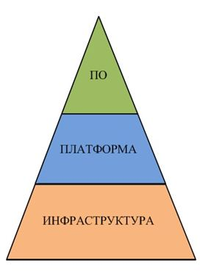
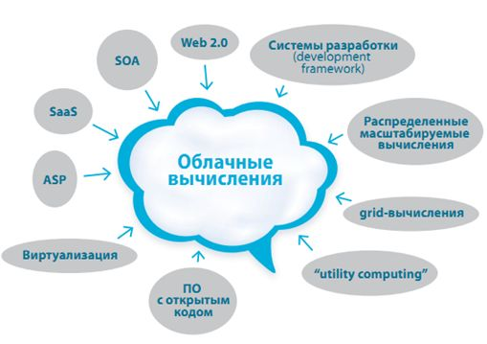
Облачные технологии: структура
Основание пирамиды «инфраструктура» – это набор физических устройств (серверы, жесткие диски и т.д.), над ней выстраивается «платформа» – набор услуг и верхушка – программное обеспечение, доступное по запросу пользователей.

Slide 4
Возможности облачных вычислений
Доступ к личной информации с любого компьютера, подключённого к Интернету
Можно работать с информацией с разных устройств (ПК, планшеты, телефоны и т.п.)
Не важно в какой операционной системе Вы предпочитаете работать, – веб-сервисы работают в браузере любых ОС
Одну и туже информацию, как Вы, так и окружающие, могут просматривать и редактировать одновременно с разных устройств
Многие платные программы стали бесплатными (или более дешёвыми) веб-приложениями
Если что-то случится с вашим устройством (ПК, планшетом, телефоном), то Вы не потеряете важную информацию, так как она теперь не хранится в памяти устройств
Всегда под рукой свежая и обновлённая информация
Вы всегда пользуетесь самой последней версией программ и при этом не надо следить за выходом обновлений
Можно свою информацию объединять с другими пользователями
Легко можно делиться информацией с близкими людьми или с людьми из любой точки земного шарика.

Slide 5
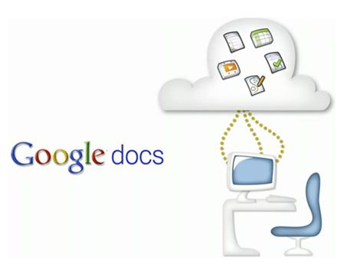
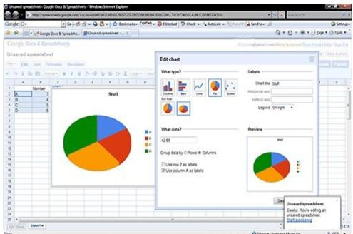
Совместная работа с документами
Сетевые офисы
Со стороны Google – это Google Docs (Google Диск).
Бесплатный онлайн-офис, включающий в себя текстовый, табличный процессор и ПО для создания презентаций, а также интернет-сервис облачного хранения файлов с функциями файлообмена.
Документы и таблицы, создаваемые пользователем, сохраняются на специальном сервере Google или могут быть экспортированы в файл.

Slide 6
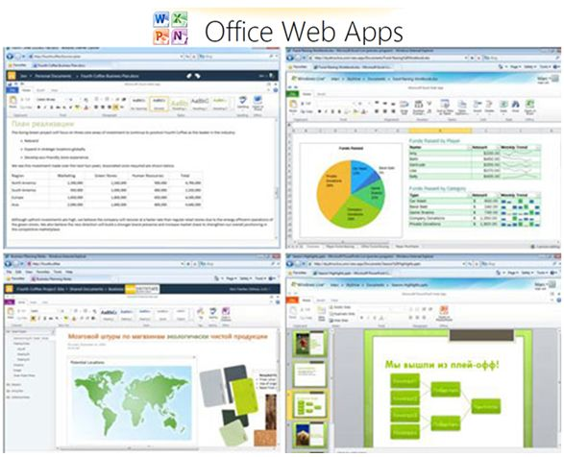
Совместная работа с документами
Сетевые офисы
Со стороны Microsoft – это Microsoft Office Web Apps:
Приложения Microsoft Office Web Apps, позволяют использовать возможности Microsoft Office, через веб-браузер и работать с документами (причем, не только просматривать их, но и редактировать) непосредственно на веб-сайте, на котором они хранятся.

Slide 7
Примеры готовых решений
Google и Microsoft
Оба сервиса тесно взаимосвязаны с почтой (Gmail.com в первом случае и Hotmail.com во втором) и файловыми хранилищами.
Чтобы воспользоваться Google Docs, достаточно завести бесплатный аккаунт Google и Вы получите набор программ для работы с текстами, электронными таблицами и т.п., прямо в браузере.
Для многих, Google Docs полностью заменил платный MS Office.
Чтобы воспользоваться SkiDrive (бесплатным хранилищем файлов), достаточно завести бесплатный аккаунт Hotmail.com и Вы получите набор программ для работы с офисными пакетами для работы с текстами, электронными таблицами и т.п., прямо в браузере. Если у вас не установлен пакет Office 2013, вы все равно сможете получать доступ к документам Office , а также работать над ними и делиться ими на сайте SkyDrive.com прямо в своем браузере, используя Office Web Apps.
Если подвести краткий итог (по этим двум сервисам), то можно сказать, что пользователя переводят из привычной ему оффлайн-среды, в онлайн.

Slide 8
Доступ к документам и файлам
Microsoft Office Web Apps
Приложения Office Web Apps доступны для пользователей через 3 канала:
Потребители имеют возможность доступа к Office Web Apps через SkyDrive, Hotmail и т. д.
Образовательные учреждения могут использовать Office Web Apps на основе подписки Microsoft Online Services, Live@edu или Office 365
По предпосылкам на сервере под управлением SharePoint Server 2013.

Slide 9
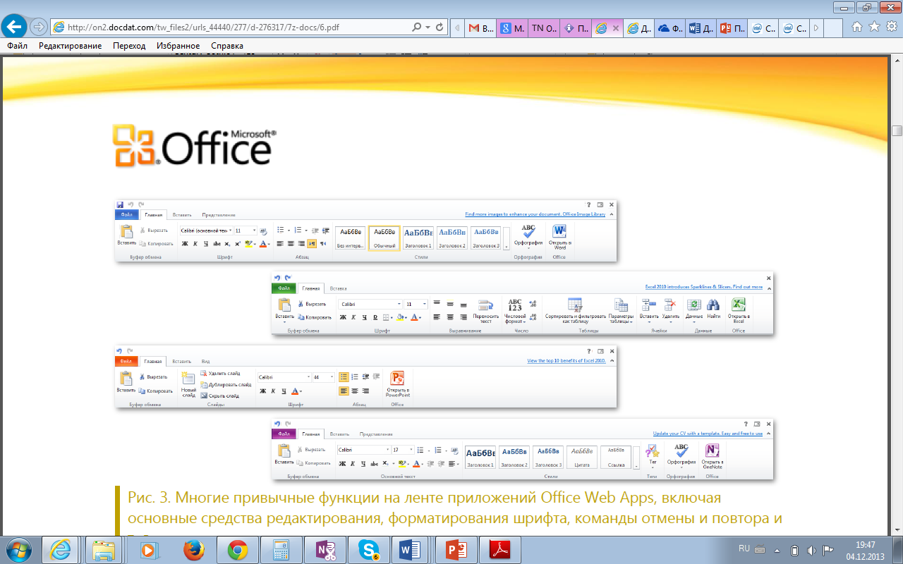
Редактирование в браузере
Лента всех приложений Office Web Apps включает разнообразные привычные средства форматирования и редактирования.

Slide 10
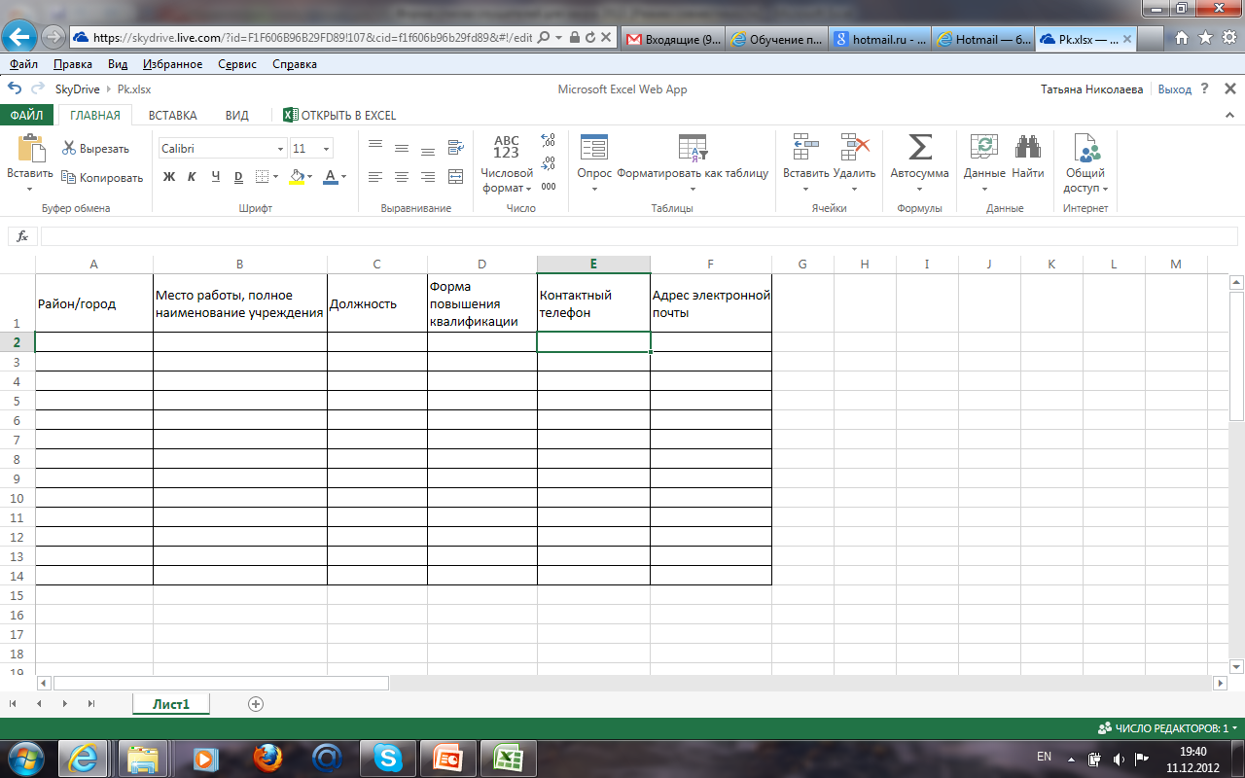
Microsoft Excel Web App

Slide 11
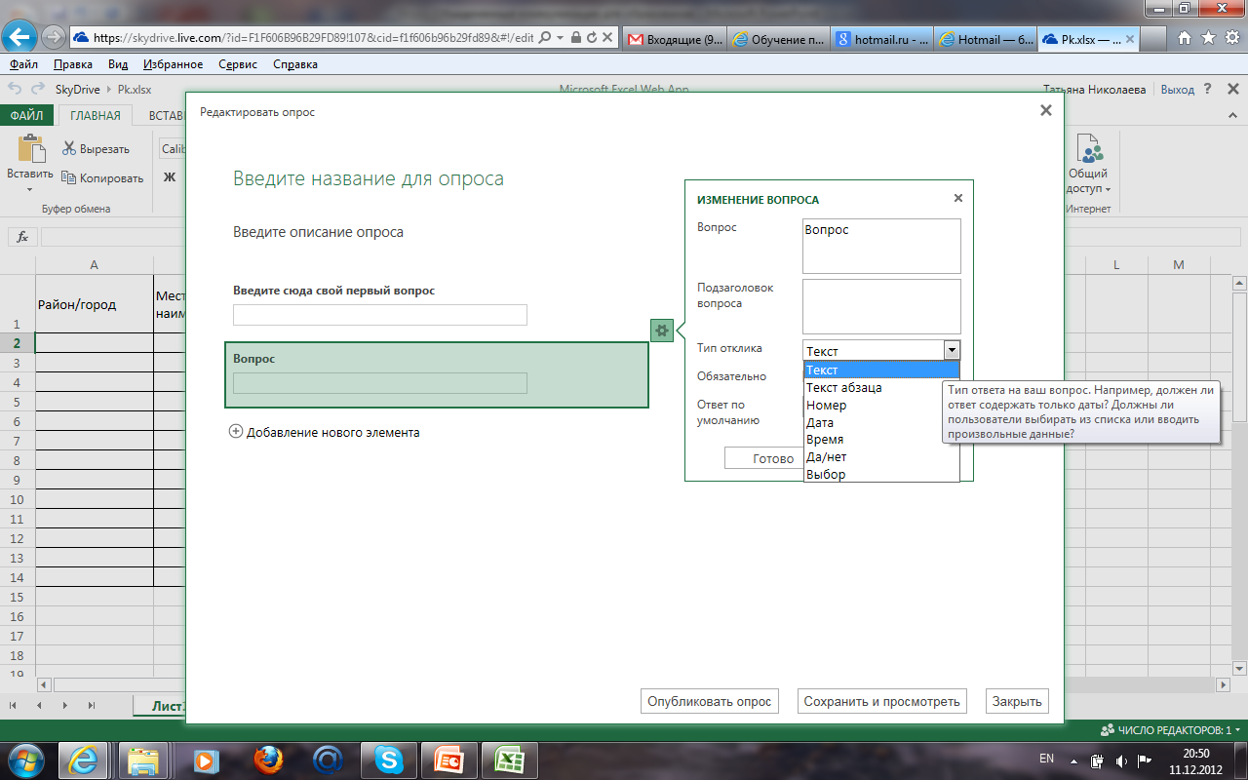
Microsoft Excel Web App (формы)
Опрос – Новый опрос

Slide 12
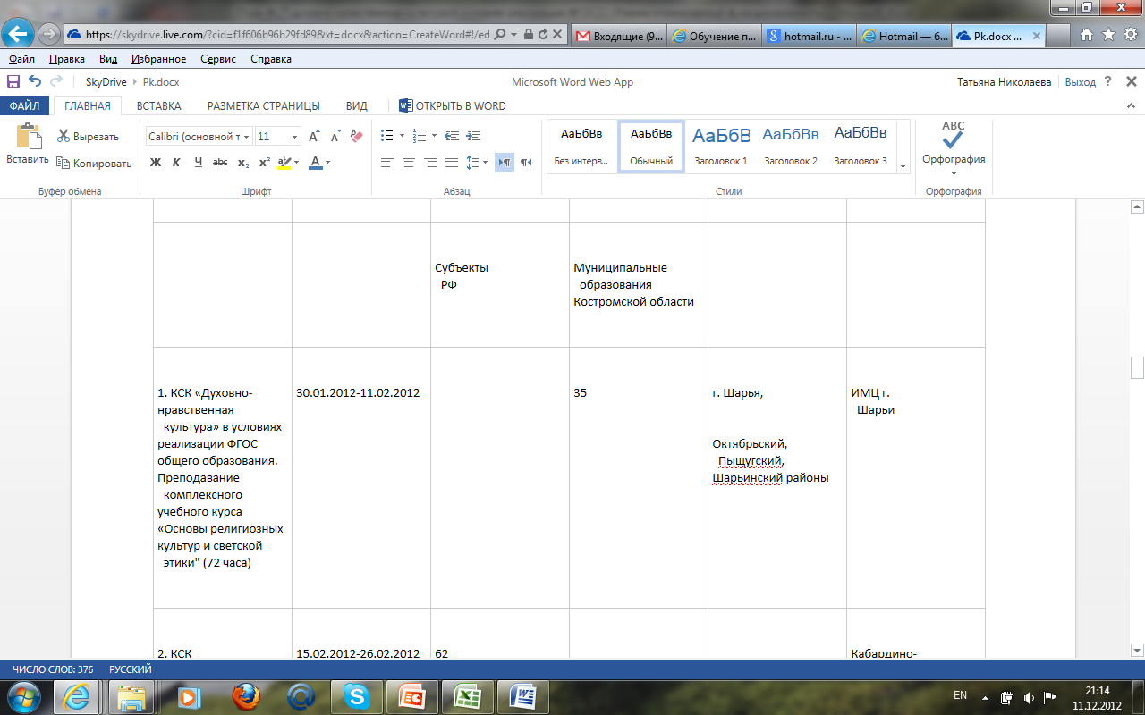
Microsoft Word Web App

Slide 13
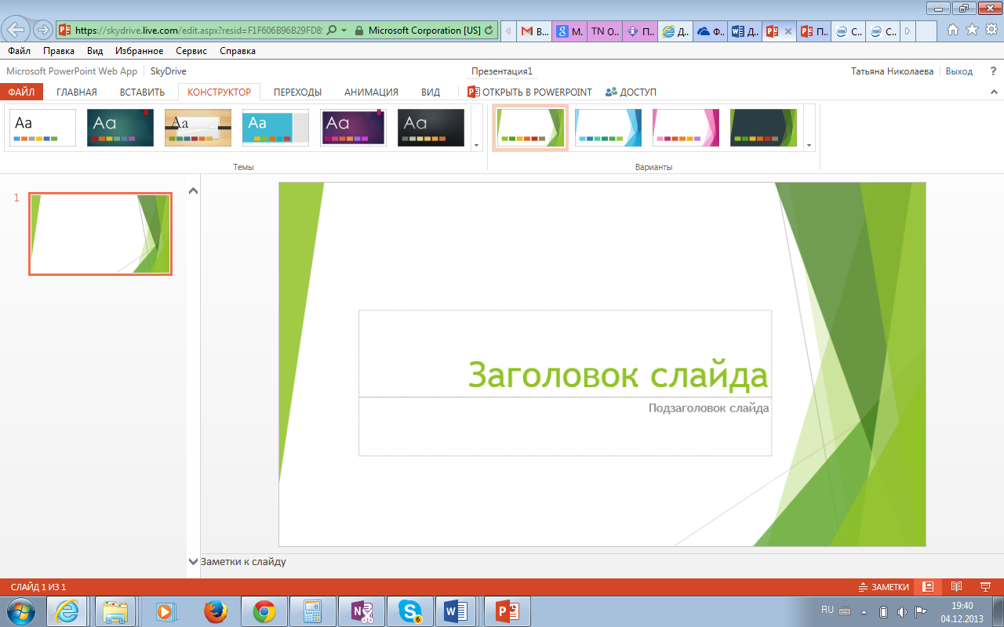
Microsoft Power Point Web App

Slide 14
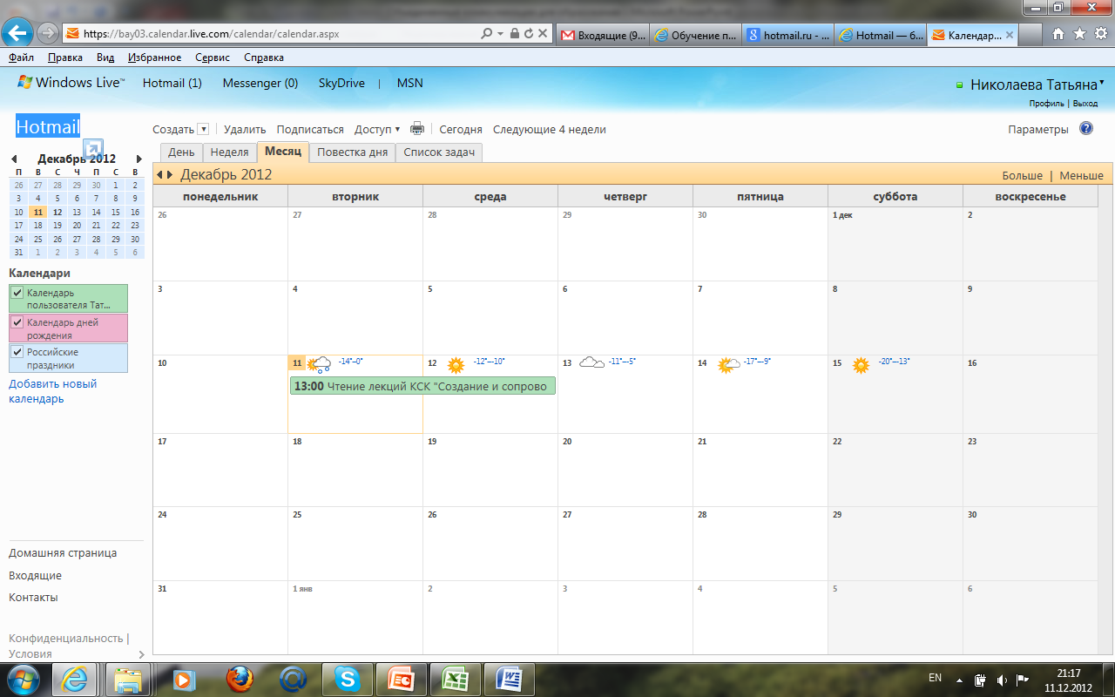
Hotmail Календарь

Slide 15
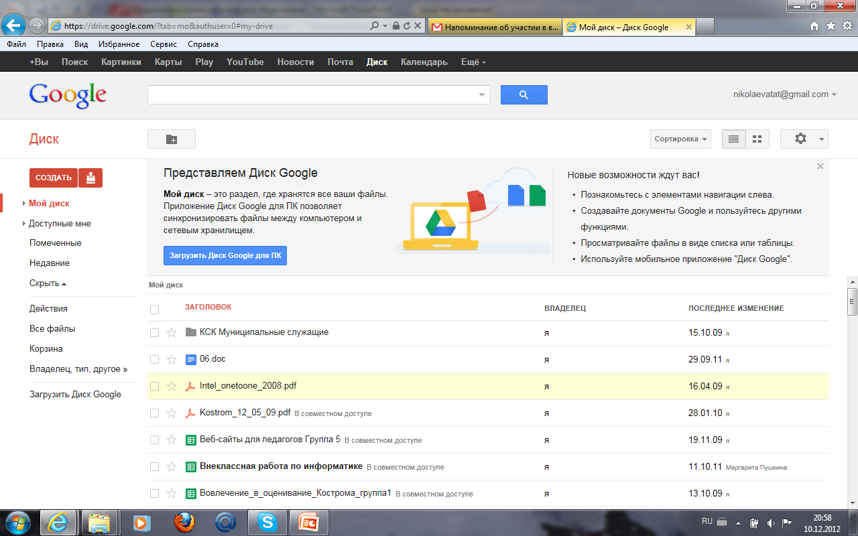
Диск Google (сетевое хранилище файлов)

Slide 16
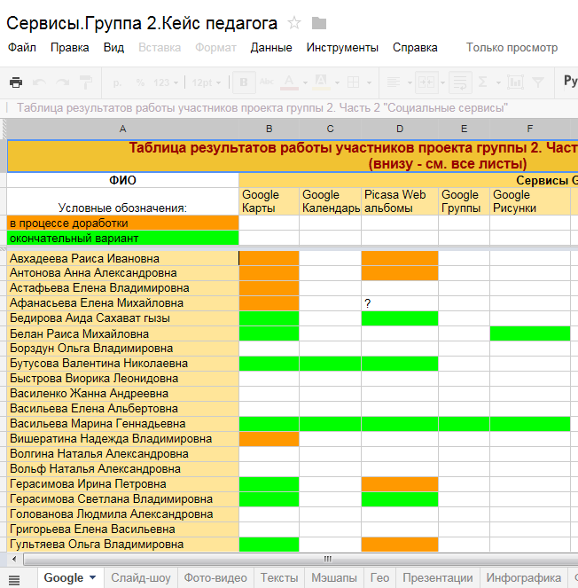
Пример использования
1. Сбор информации (совместное заполнение формы)
Порядок действий:
Создать и сохранить на локальном компьютере форму для сбора информации (таблица в MS Excel);
Загрузить файл в сетевое хранилище Диск Google ;
Открыть файл для просмотра в Документы Google ;
Выполнить настройки доступа:
  Общедоступно в интернете,
  Доступно пользователям у которых есть ссылка,
  Доступно всем, кому дано разрешение (указывается список электронных адресов).
После заполнения формы её можно сохранить на локальном компьютере и закрыть доступ к редактированию файла.

Slide 17
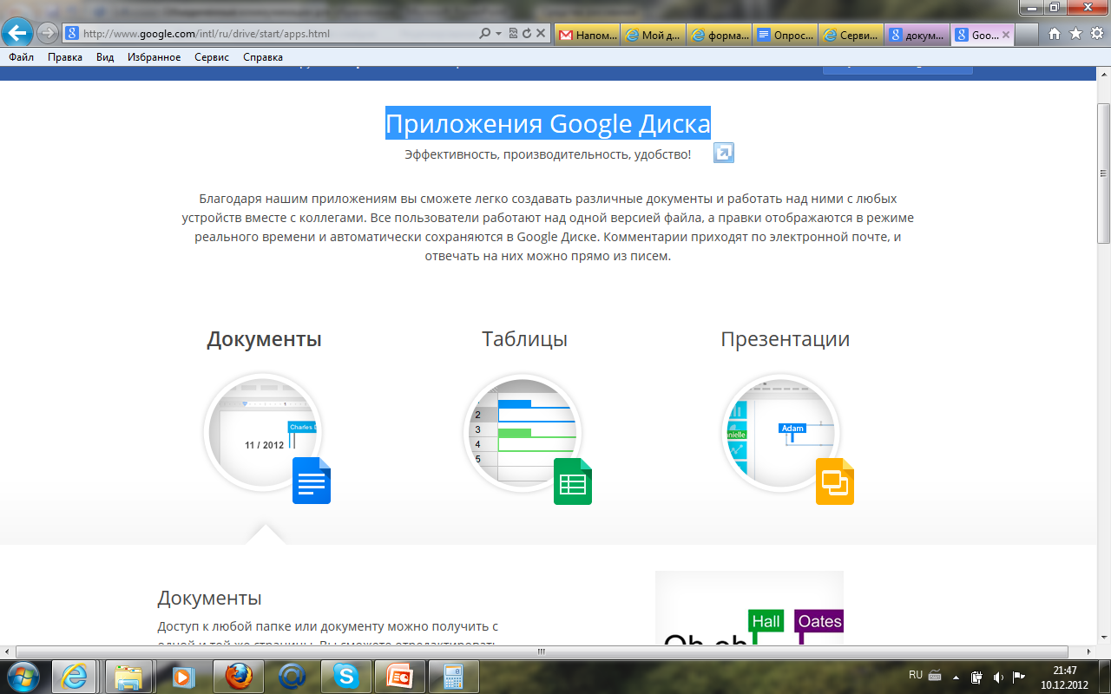
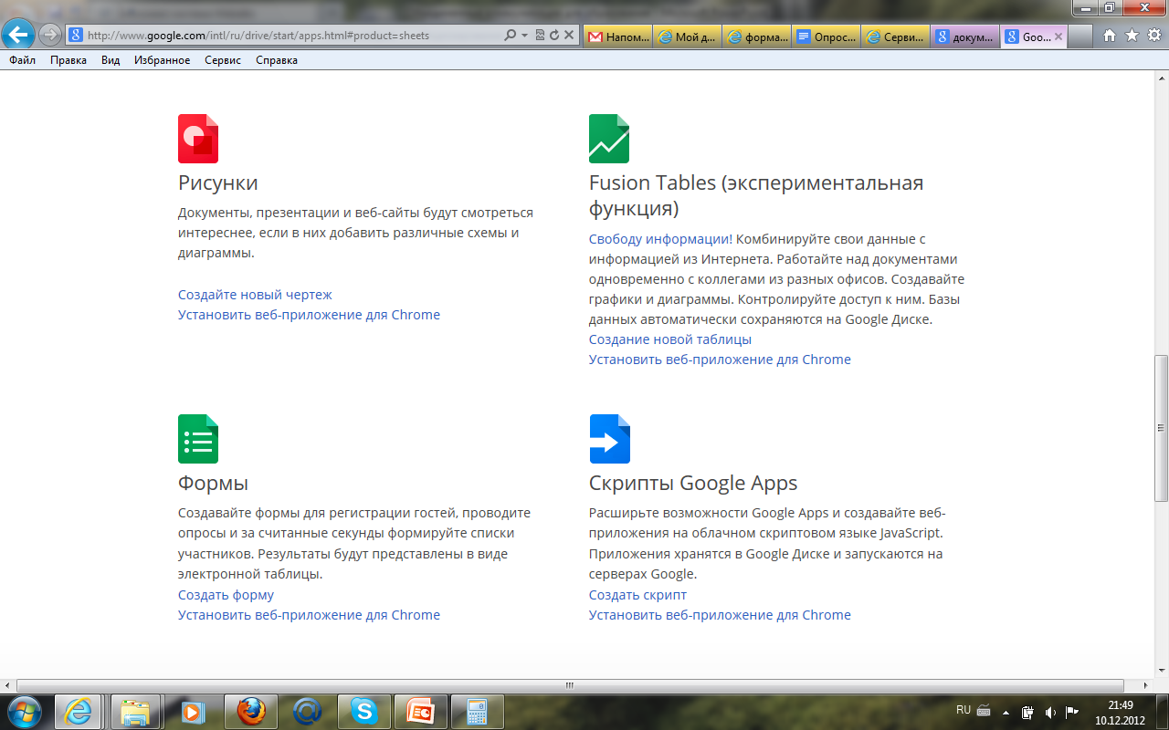
Приложения Google Диска
http://www.google.com/intl/ru/drive/start/apps.html#product=sheets

Slide 18
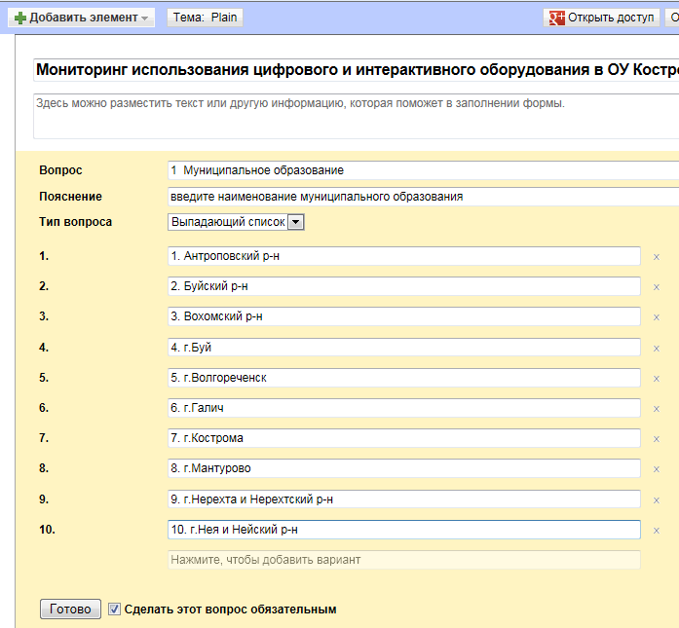
Формы
http://www.google.com/intl/ru/drive/start/apps.html#product=sheets
Порядок действий
Выбрать команду Создать форму;
Заполнить шаблон формы;
Открыть доступ к форме или отправить ссылку на форму по электронной почте.
Сохранить форму
Просмотреть ответы (используя режим сводка или таблица)

Slide 19
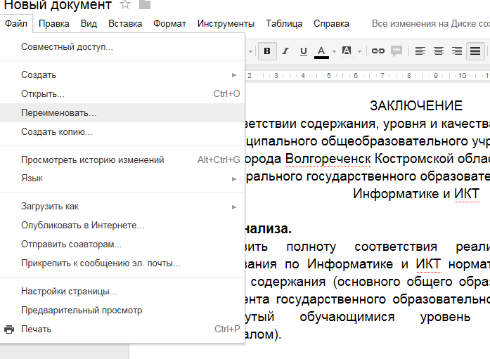
Документы
http://www.google.com/intl/ru/drive/start/apps.html#product=sheets
Порядок действий
Выбрать команду Создать документ;
Оформить документ, например аналитическую справку или экспертное заключение;
Открыть доступ к документу или отправить ссылку на доступ к документу по электронной почте.
Предложить дополнить документ необходимой информацией
Просмотреть внесённые правки и при необходимости выполнить корректировку
Переименовать файл (Файл – Переименовать)
Сохранить окончательный вариант документа на локальном компьютере (Файл – Загрузить как)

Slide 20
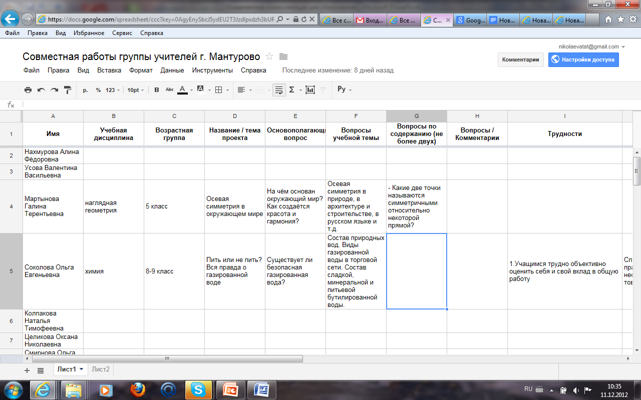
Таблицы
http://www.google.com/intl/ru/drive/start/apps.html#product=sheets
Порядок действий
Выбрать команду Создать таблицу;
Оформить таблицу, например форму для совместного заполнения;
Открыть доступ к таблице или отправить ссылку на доступ к таблице по электронной почте.
Предложить заполнить форму необходимой информацией
Просмотреть внесённые правки и при необходимости выполнить корректировку
Переименовать файл (Файл – Переименовать)
Сохранить окончательный вариант таблицы на локальном компьютере (Файл – Загрузить как)

Slide 21
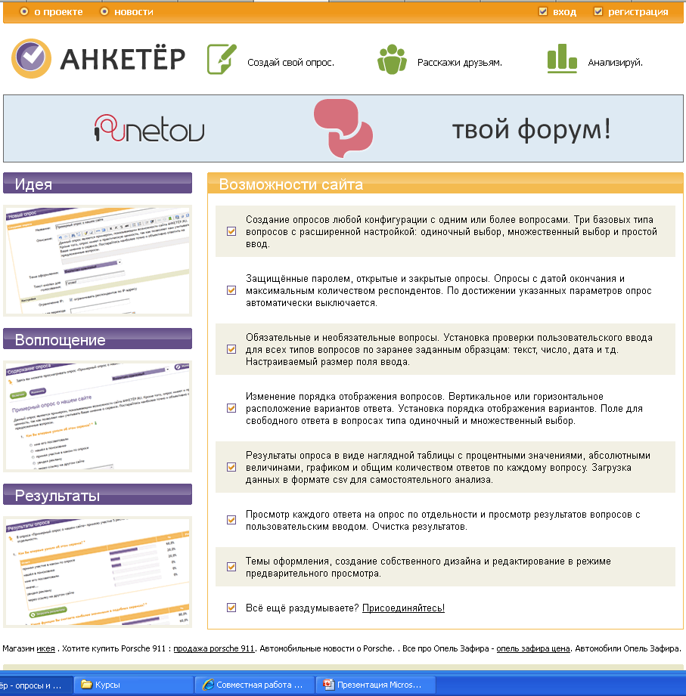
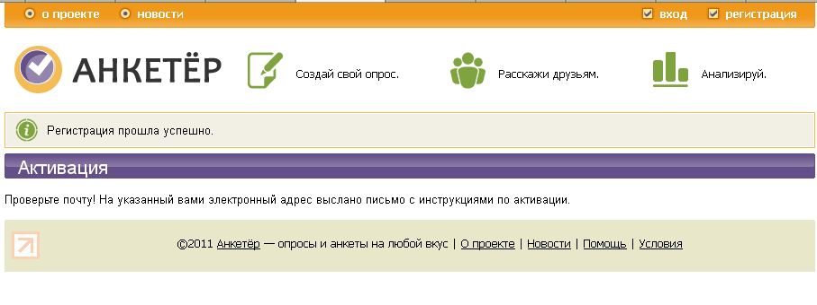
Анкетёр (создание опросов)
Войдите или Создайте учётную запись
Выполните активацию, следуя по ссылке электронного письма, отправленного Вам на почту.

Slide 22
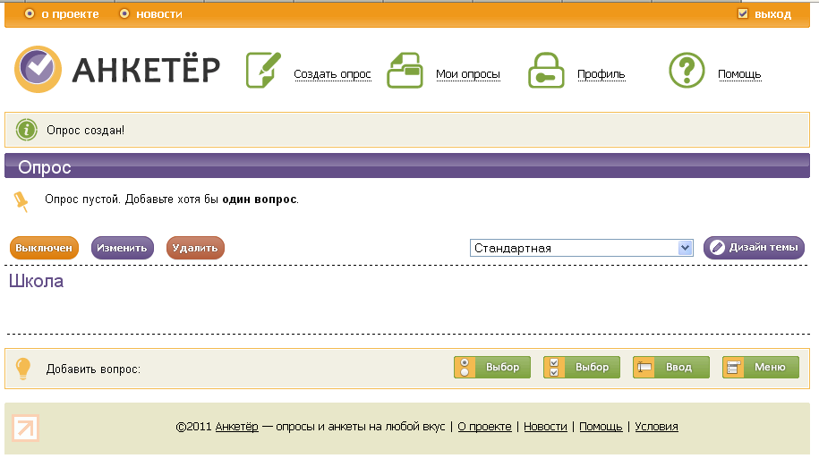
Создайте вопросы опроса

Slide 23
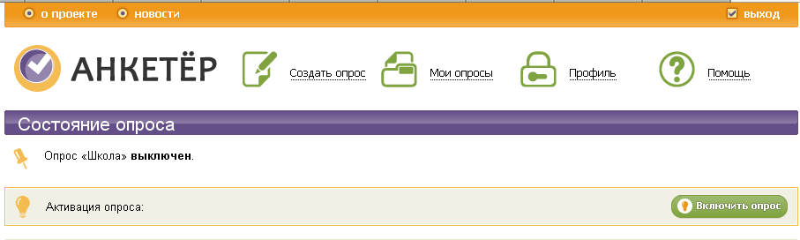
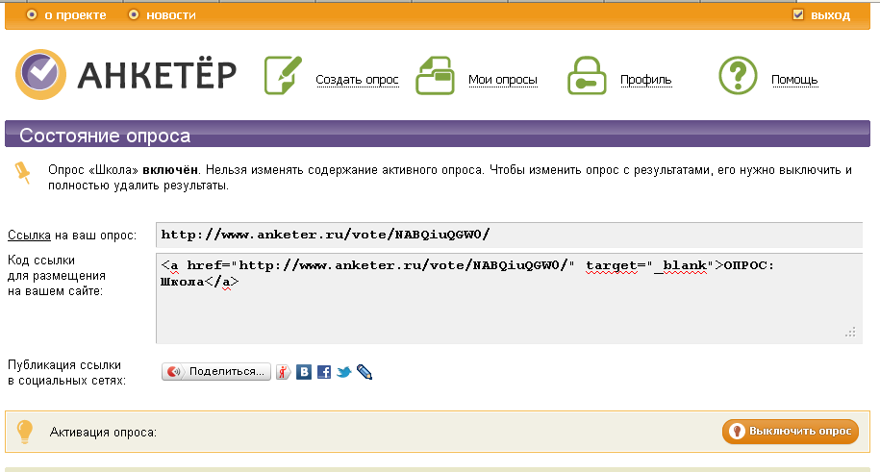
Включите опрос
Разместите данный опрос в своём сайте или блоге

Slide 24
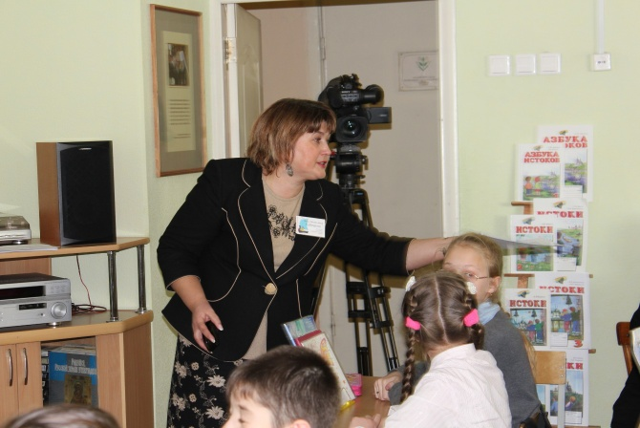


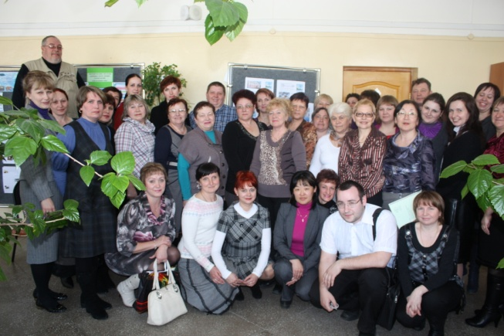
Спасибо за внимание!

